Slide 1
Фразеологізми
Виконала: Оленченко Катерина, 10-Б

Slide 2
Що таке фразеологізми
Фразеологізм — це сполучення слів, яке, на відміну від висловів або речень, відтворюється у вигляді неподільної, цілісної конструкції. Ще його називають "Крилатим висловом".
Фразеологізм — стійке словосполучення, яке за значенням дорівнює одному слову.

Slide 3



Slide 4
Розрізняють три типи фразеологізмів:
Фразеологічні зрощення.
Фразеологічні єдності.
Фразеологічні сполучення.

Slide 5
Історія походження фразеологізмів
Фразеологія формувалася протягом століть, зберігаючи в собі життєвий досвід народу. У фразеологізмах виявляється національна специфіка мови. Фразеологізми з однієї мови на іншу, як правило, дослівно не перекладаються.
Спершу фразеологізми виступали як вільні словосполучення. Але, часто вживаючись, вони набули форми сталих зворотів. Перетворення сполучень слів на стійкі одиниці мови, називається лексикалізацією.
Велика кількість фразеологізмів виникла із словосполучень на позначення вчинків людини в різних ситуаціях, родинних стосунків, спостережень за явищами природи, історичних обставин тощо.

Slide 6
Класифікація фразеологізмів за походженням
Сільськогосподарські та інші трудові процеси: варити воду, з одного тіста, орати перелоги, прокладати першу борозну, попускати віжки;
Різні виробництва, ремесла: розплутувати вузол, брати в лещата, між молотом і ковадлом;
Театрально-музична діяльність: входити в роль, помінятися ролями;
Народні звичаї та обряди: давати гарбуза, облизати макогона;
Іншомовні запозичення: буря в склянці води, перейти рубікон;
Біблійного походження: око за око, наріжний камінь.

Slide 7
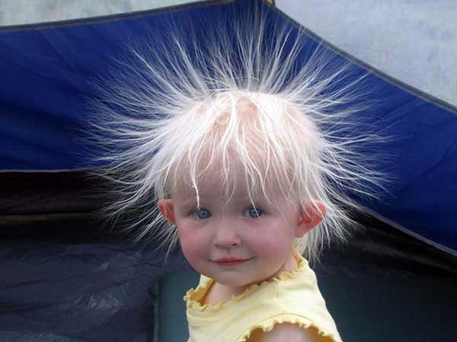
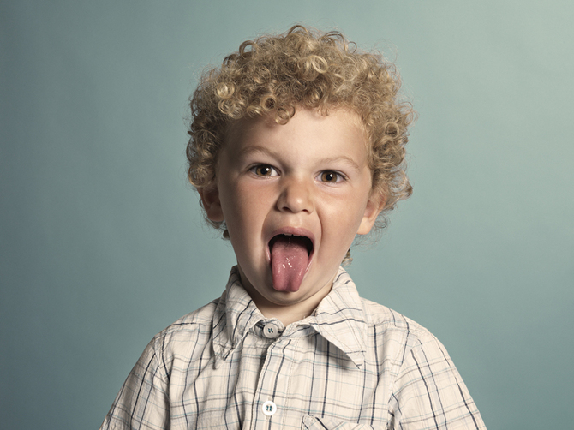
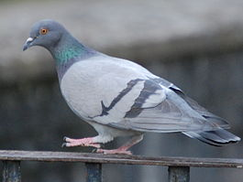

Фразеологізми в малюнках
Волосся дибки
Висолопивши язика
Як голуб сизий
Дзиґою крутитися

Slide 8
Значення деяких фразеологізмів
Як свині з череди йтимуть - уживається для вираження повного заперечення змісту речення;
Як свиня в хомуті виглядати - негарно, недоладно;
Світити косою - дівувати, бути неодруженою;
Серце з перцем - хто-небудь з непокірним, норовистим, запальним характером;
Сісти на стіл - стати князем, здобути князівську владу;
Як снопів на возі - дуже багато;
Наїстися буханів (буханців) - бути побитим;
Наїстися гороху - витратити багато сил, енергії, щоб переконати когось у чому-небудь, довести щось;
Наминати парші - бити, карати кого-небудь;
Начухати язика - досхочу поговорити про кого-, що-небудь;

Slide 9
Переклад фразеологізмів з російської мови
Російська | Українська
Подмоченная репутация | щербата слава
Друзья познаются в беде | у лиху годину пізнаєш вірну людину
Федот, да не тот | та ж свита, та не так пошита
Шутки плохи | пахне смаленим
Много сулит, да мало дает | обіцянка - цяцянка, а дурневі - радість
Тонкий намек на толстые обстоятельства | наздогад буряків, щоб дали капусти
Кому счастье - кому ненастье | кому весілля, а курці смерть
Черная кошка пробежала | глек розбили

Slide 10
Дякую за увагу!!!

